Slide 1
ARCANOID

Slide 2
Разработчики
Иван Крыгин:
Ресурсная система
Джойстик
Backend
Александр Ватулин
Логика игры
Игровая механика
Эльвира Джураева
Дизайн и верстка

Slide 3
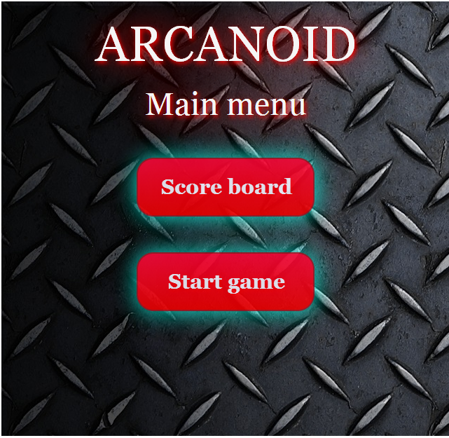
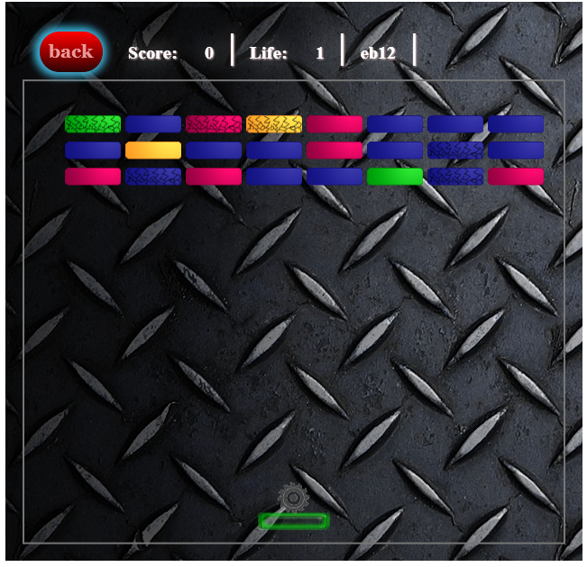
Правила игры

Slide 4
ПОИГРАЕМ ☺

